Slide 1
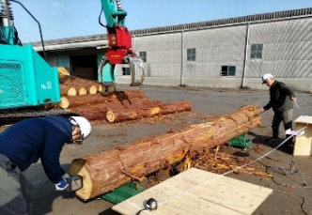
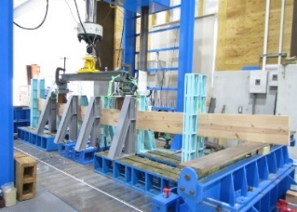
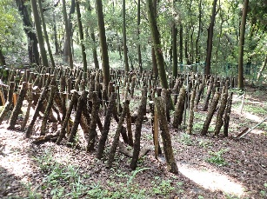
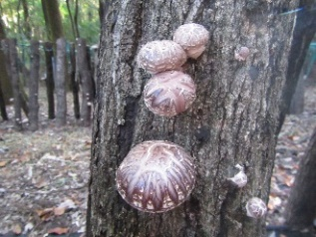
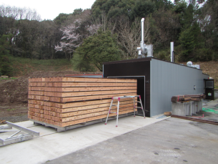
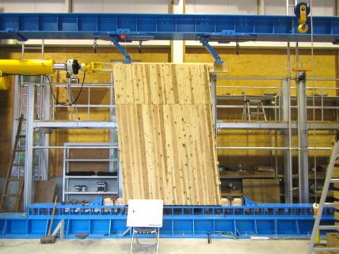
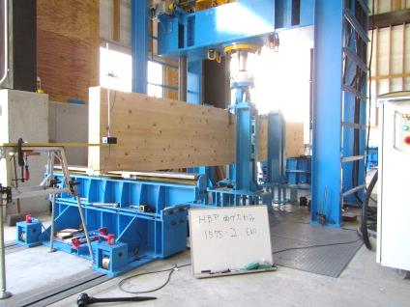
令和6年度 林産加工部の研究概要
R6.4.1
～｢ 県産木材の需要拡大 ｣ と「 特用林産物の生産力強化 」を目指して～
１
２
３
｢ 県産ヒノキ中大径材を活用
するための性能の明確化 ｣
｢ 枠組壁工法用部材への
スギ大径材の利活用促進 ｣
｢ 原木しいたけの発生の分散 ｣
中心定規挽き
丸太強度選別
曲げ強度試験
側面定規挽き
曲げ強度試験
ビニールシートで雨水遮断
発生を分散
R2～R6（一般財源）
県産ヒノキ中大径材を住宅やその他建築物など、新たな用途に活用するのに必要な強度性能の明確化
R6～R8（森林環境譲与税）
スギ大径材から強度性能の優れた断面の大きな枠組壁工法用部材を生産するための技術開発
R6～R8（一般財源）
水分を制御することで、しいたけの発生を分散させ収穫作業を平準化させる手法を開発
４
「県産木材試験・利活用支援室」
県内企業等からの依頼試験や技術相談に的確に対処
乾燥材生産やJAS認定取得
新製品や技術の開発
公共施設の木造化 など
①実大木材高温乾燥施設
②面内せん断試験施設
③実大木質材料万能試験施設
①実大木材高温乾燥施設
②面内せん断試験施設

